Slide 1
BUSQUEDA_POKENAME
{/pokemons:name}
Componente1
/principal/
[ ] GET /ruta
REDUX: {…state, pokeName:/pokemons:name}
Si pokename existe, se evoca en Muestra, e inhabilita los punteros
{ estadoGlobal:{}
}
/creación/
Componente2
/BUSQUEDA ESPECIFICA (por nombre)/
BUSQUEDA_POKEMONS
{order:“fuerza”||“alfab”,
type:”elec”, dbPokesOnly:true}
Mini explicación en pseucodigo o en código sobre como será el reducer que use
toShowPoke
tipo
nv/nvn
fuerza
alfaB
GOTTA CATCH EM
culosauru. Tipo caca, oloroso
Componente3
estaGlobalQueModifica +
estadoGlobalQueSoloconsume (sin el +)
[ ] GET /ruta2
Componente4
prev
next
punteros+
toShowPoke
Otro
Componente
/PRINCIPAL/
Form
types
nombre.
IMAGEN!
tipos
Numero de pokemon
(Estadisticas)
Vida
Fuerza
defensa
Velocidad
Altura y peso
Anotaciones en blanco
[ ] POST/pokemon
/SUBMIT-CARGAR POKEMON/

Slide 2
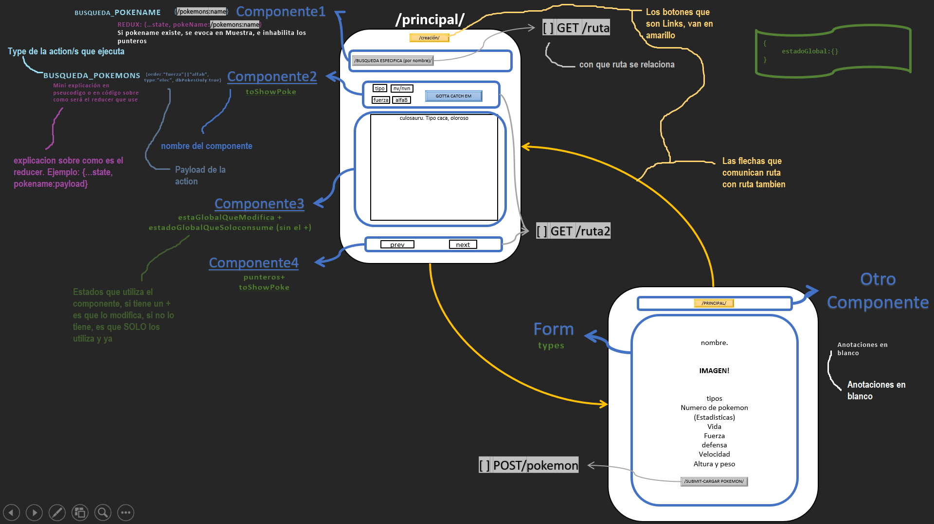

Slide 3
Back
[ ] GET /pokemons:
Obtener un listado de los primeros 12 pokemons desde pokeapi
Debe devolver solo los datos necesarios para la ruta principal
findAll>>>>>PARA QUE APAREZCAN PRIMERO!!
GET /pokemon?morePoke=true
[ ] GET /pokemons/{idPokemon}:
Obtener el detalle de un pokemon en particular
Debe traer solo los datos pedidos en la ruta de detalle de pokemon
Tener en cuenta que tiene que funcionar tanto para un id de un pokemon existente en pokeapi o uno creado por ustedes
[ ] GET /pokemons?name="...":
Obtener el pokemon que coincida exactamente con el nombre pasado como query parameter (Puede ser de pokeapi o creado por nosotros)
Si no existe ningún pokemon mostrar un mensaje adecuado
[ ] POST /pokemons:
Recibe los datos recolectados desde el formulario controlado de la ruta de creación de pokemons por body
Crea un pokemon en la base de datos
[ ] GET /types:
Obtener todos los tipos de pokemons posibles
En una primera instancia deberán traerlos desde pokeapi y guardarlos en su propia base de datos y luego ya utilizarlos desde allí
https://sequelize.org/v3/api/datatypes/

Slide 4
Db
Front
Back
ApiPokemon

